Slide 1

EVROPSKI TEDEN MOBILNOSTI
NOVINARSKA KONFERENCA
Kranj, 16. september 2021
Kranj, 2020

Slide 2
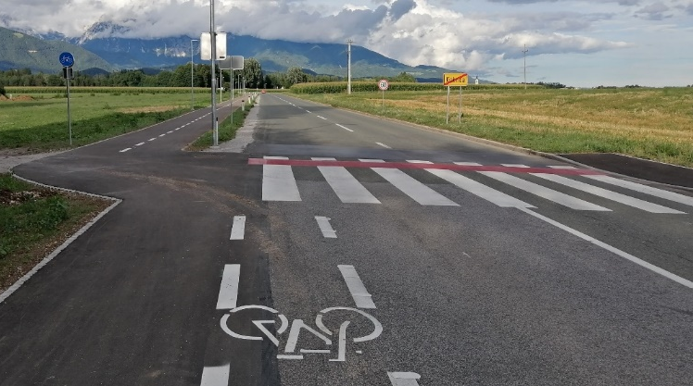
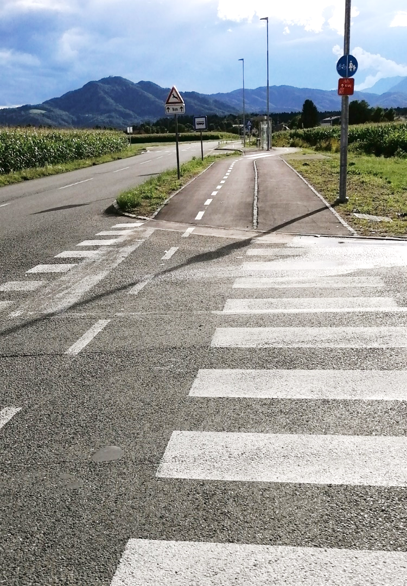
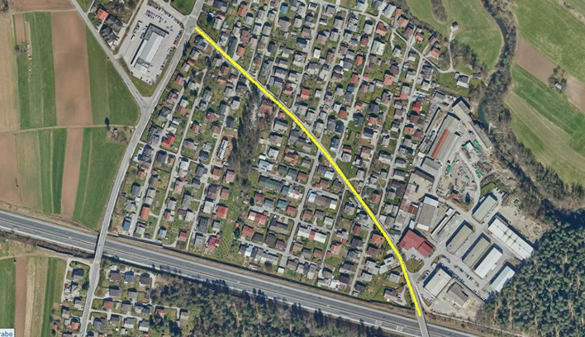
KOLESARSKE POVEZAVE
2020: KONČANA IZGRADNJA KOLESARSKIH POVEZAV 1-6
TRENUTNO VEČ KOT
60 KM
KOLESARSKIH POVRŠIN
DOPOLNITEV IN DOGRADITEV 8,8 KM KOLESARSKE INFRASTRUKTURE
LETA 2017
LE 24 KM KOLESARSKIH POVRŠIN
OZNAČITEV KOLESARSKIH PASOV VODOVODNI STOLP–RUPA–KOKRICA–PREDOSLJE
NEPREKINJENA POVEZAVA V DOLŽINI cca 5 KM
KOLESARSKI PASOVI NA OBMOČJU ZG. BITENJ
ZARISI MED PRIMSKOVIM IN BRITOFOM
KOLESARSKA POVEZAVA KOKRICA–BRDO–PREDOSLJE
V NADALJEVANJU OD BRITOFA DO KONCA PREDOSELJ

Slide 3
NOVE KOLESARSKE POVEZAVE – načrti
NADALJNJI NAČRTI
2021 in 2022
od Železniške postaje Kranj do Koroške ceste z rekonstrukcijo mostu čez Savo
KOLESARSKE POVEZAVE
mimo OŠ Jakoba Aljaža
Šuceva ulica od Primskovega do starega mestnega jedra in Čebelice ter mimo Globusa
na zadnjem delu Ceste Staneta Žagarja med Oldhamsko in Koroško cesto ter povezave med Gosposvetsko in Bleiweisovo cesto v okviru Bleiweisovega parka
V PROJEKTIRANJU
kolesarske povezave do Primskovega
povezava od Jame do Prebačevega
povezava od Primskovega za IBI-jem do športnega centra čez Kokro
širitev ceste proti Mavčičam s kolesarskim pasom
EU mehanizem ELENA
cilj je kolesarsko povezati tudi podeželska središča občine
v 2022 gradnja povezave za kolesarje in pešce od pokopališča do PC Hrastje z nadhodom čez državno cesto

Slide 4
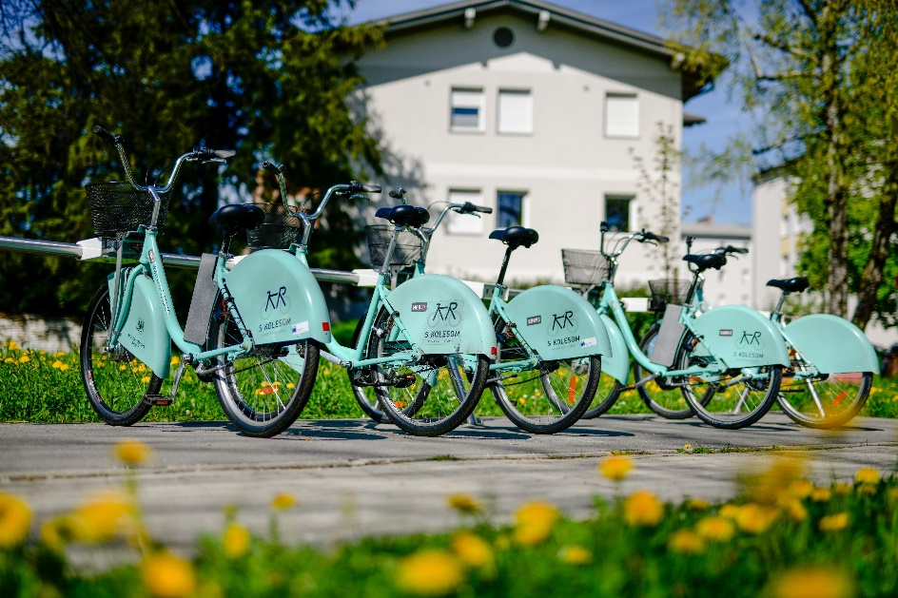
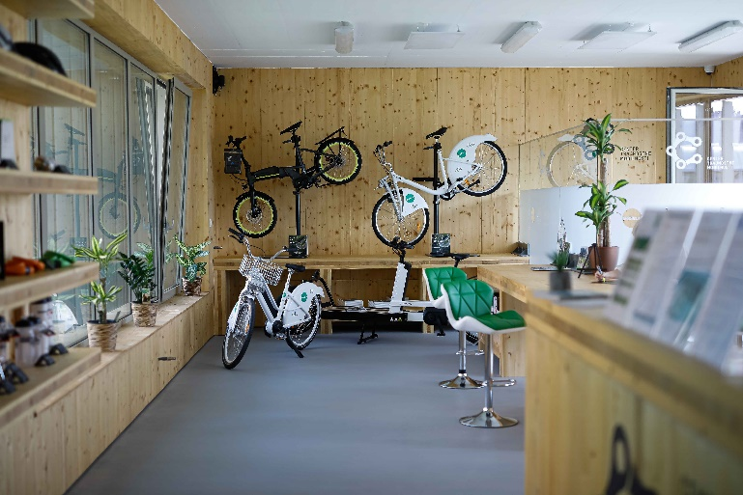
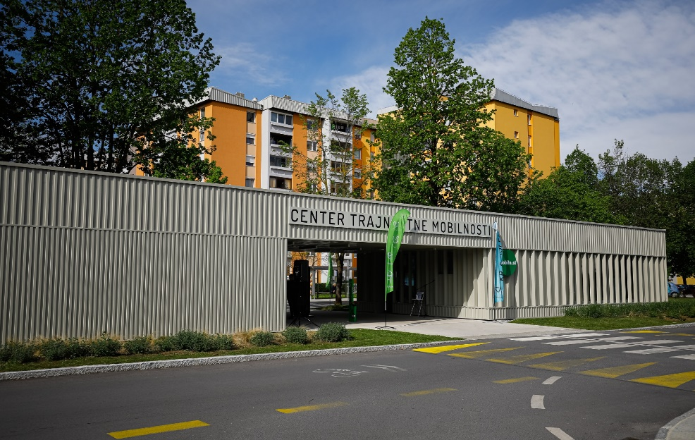
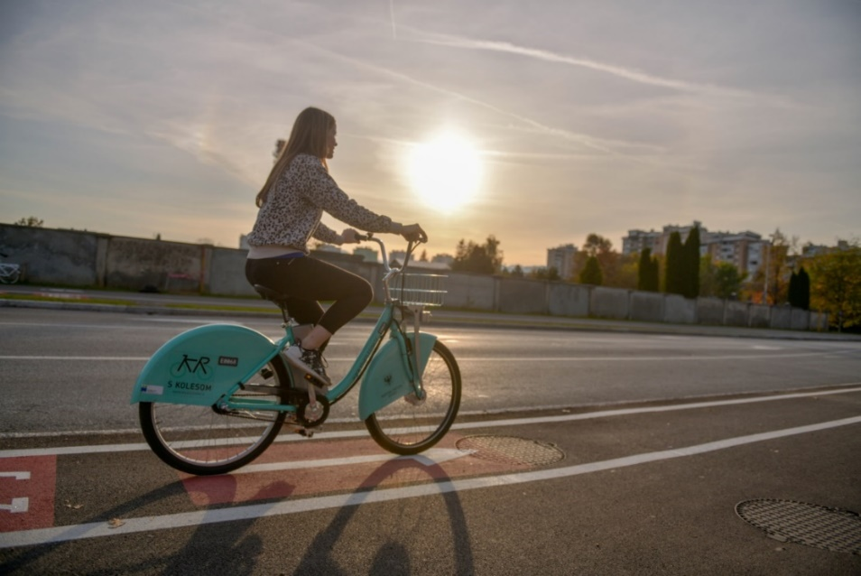
CENTER TRAJNOSTNE MOBILNOSTI
KRsKOLESOM
NAJVEČJI ELEKTRIFICIRAN SISTEM IZPOSOJE KOLES V SLOVENIJI
OSNOVNA BREZPLAČNA POMOČ ZA MANJŠA POPRAVILA
28 LOKACIJ,
95 NAVADNIH IN 75 ELEKTRIČNIH KOLES
V LETU 2021 UPORABA ZA 100 % VIŠJA KOT 2020
MED PANDEMIJO COVIDA-19 ZNIŽALI CENO ZA 50 %
2
TRICIKLA
VPIS V SISTEM ZA IZPOSOJO KOLES ALI SOUPORABO VOZIL
HITRA POPRAVLJALNICA KOLES

Slide 5

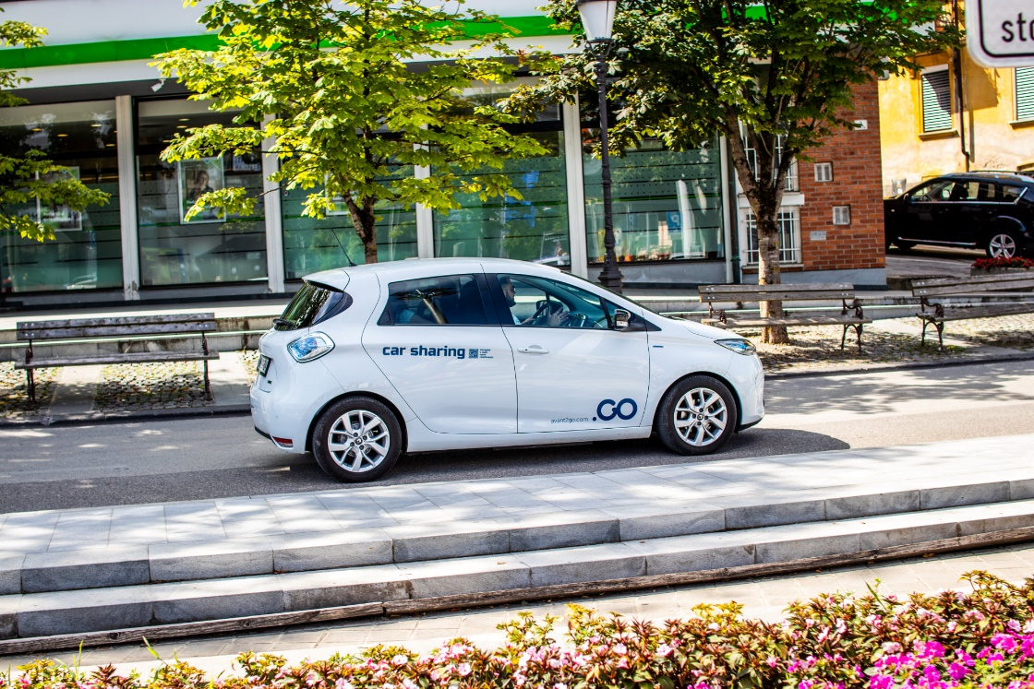
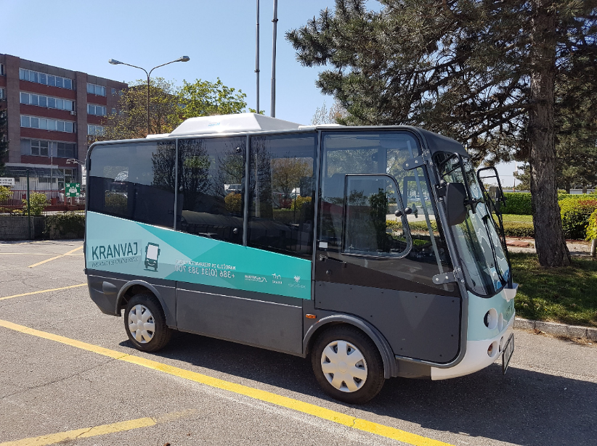
SOUPORABA VOZIL
KRANVAJ
5 OBČIN: RADOVLJICA, TRŽIČ, NAKLO, JESENICE, KRANJ
245
KOLES, VEČ KOT POLOVICA E-KOLES
PRED PANDEMIJO CCA 2400 POTNIKOV/MESEC
OD
LETA 2020
OD LETA 2017 PO MESTNEM JEDRU
22 PARKIRNIH
MEST ZA CAR SHARING IN SOUPORABO
E-VOZIL - SISTEM
AVANT2GO

Slide 6
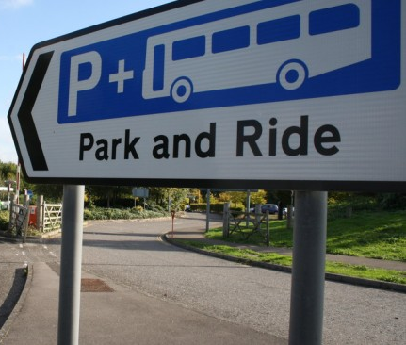
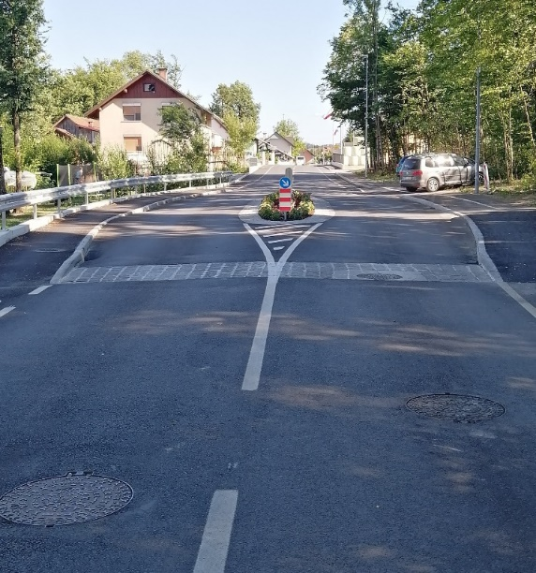
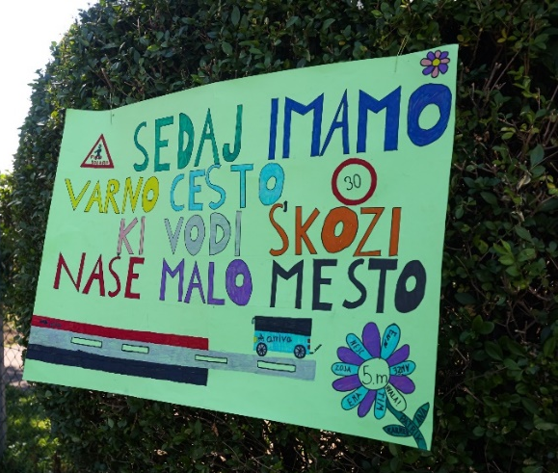
PARKIRIŠČE P+R
SPODBUJANJE HOJE
E-MOBILNOST
NA ZLATEM POLJU OB KOROŠKI CESTI
ZMANJŠATI PROMET V OŽJEM SREDIŠČU MESTA
OBMOČJE BRITOFA, GORIČ, RUČIGAJEVE IN JELENČEVE CESTE, DOSTOP V MAJDIČEV LOG
GRADBENO DOVOLJENJE PRIDOBLJENO, GRADNJA PREDVIDOMA LETOS
UREJANJE DODATNIH POVRŠIN ZA PEŠCE
61
PARKIRNIH
MEST
RAZBREMENITI NAJBOLJ GOSTO POSELJENA OBMOČJA ZLATEGA POLJA
NAČRTI: BOBOVEK, MAJDIČEV LOG, BLEIWEISOV PARK ...
V MOK
OD LANI
V POLNEM ZAMAHU
- posodabljanje voznega parka MOK in nekaterih javnih zavodov z električnimi vozili
- postavljanje javnih polnilnic
- predvidena vzpostavitev sončnih elektrarn
Nova postaja sistema izposoje koles KRsKOLESOM, varna kolesarnica, nadstrešnica s stojali za kolesa, wc, pitnik, klopi, parkomati, e-polnilnice za avtomobile, nova zasaditev drevoreda, ureditev zelenih površin in povezovalne poti za zaledno naselje …

Slide 7
HVALA ZA POZORNOST

